Slide 1

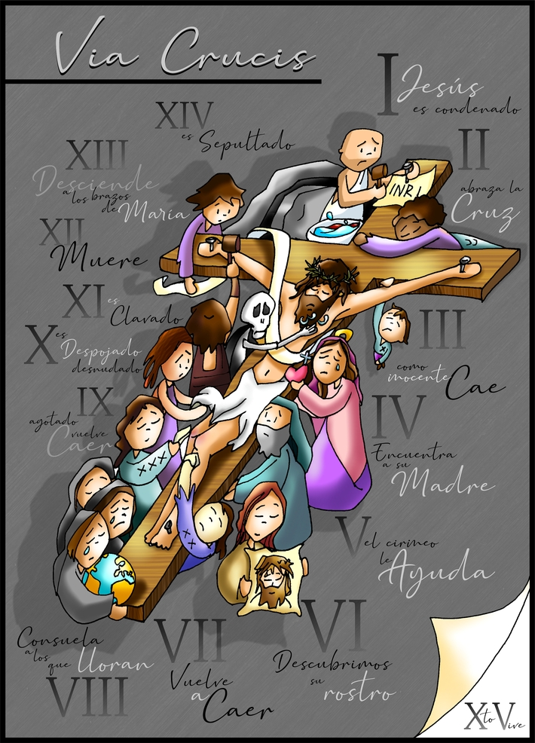
Vía Crucis en Familia Acompañamos a Jesús en el camino de la cruz
“Sigue habiendo tantos pies que lavar,
sigue habiendo tanta oscuridad que iluminar;
tantas cadenas que romper:
pan y vino para el pobre quiero ser…
Fortalece Señor mi poca fe”.

Slide 2
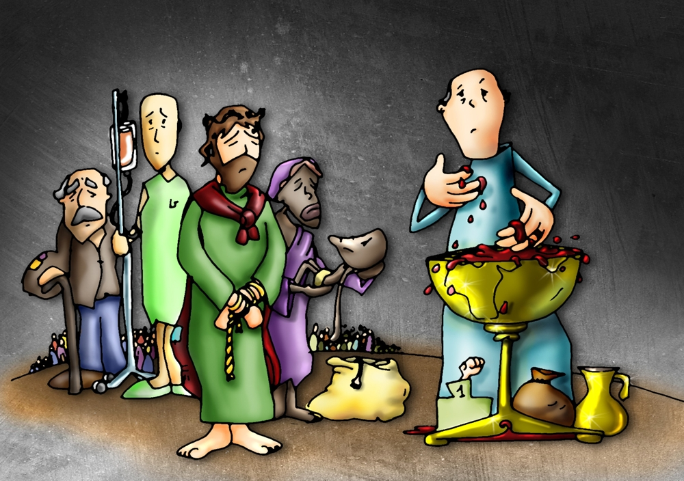
I ESTACIÓN Jesús es condenado a muerte
Hoy, Jesús sigue siendo condenado en el hambriento, en un mundo donde hay alimentos para todos, en el enfermo que no puede conseguir las medicinas, en el anciano abandonado, en el niño destrozado en el seno de su madre mediante la práctica del aborto…y muchos nos lavamos las manos.

Slide 3
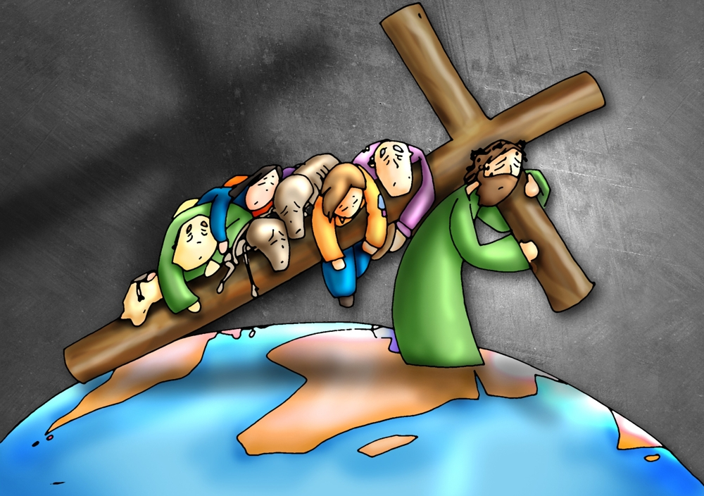
II ESTACIÓN Jesús carga con la cruz
Él aguanta el peso de todos los que sufren, soporta el dolor de los otros condenados y lo hace por puro amor. Nunca nos deja solos cuando nos ve sufrir.

Slide 4
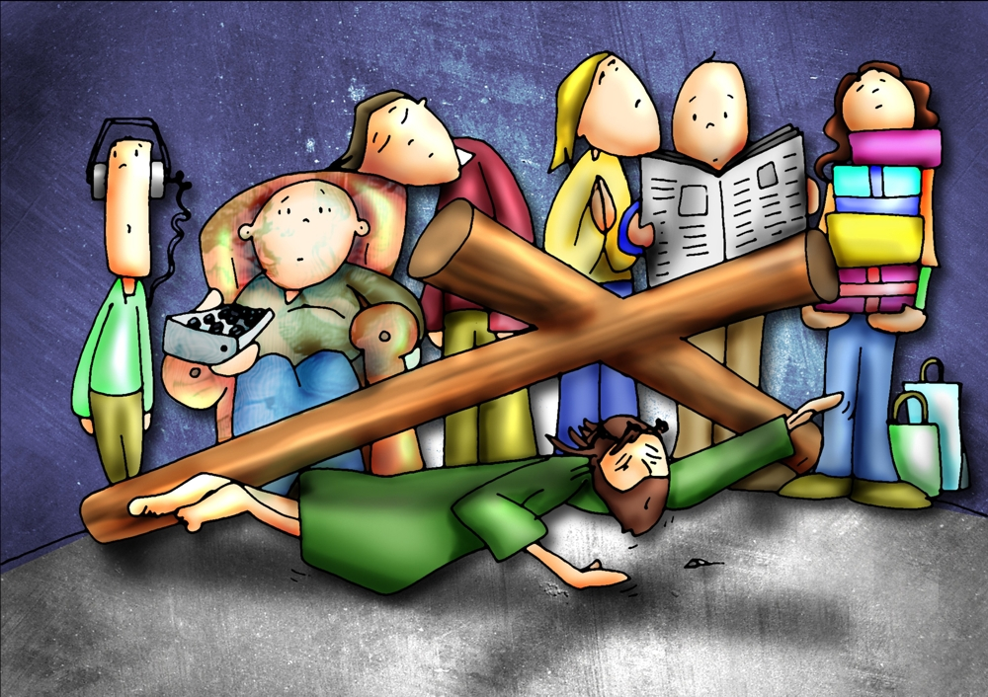
III ESTACIÓN Jesús cae por primera vez
Y nosotros, no lo vemos caer…estamos distraídos, consumidos, evadidos y dormidos. Jesús cae empobrecido a nuestro lado, pasamos y no lo vemos. ¡Despiértanos Señor!

Slide 5
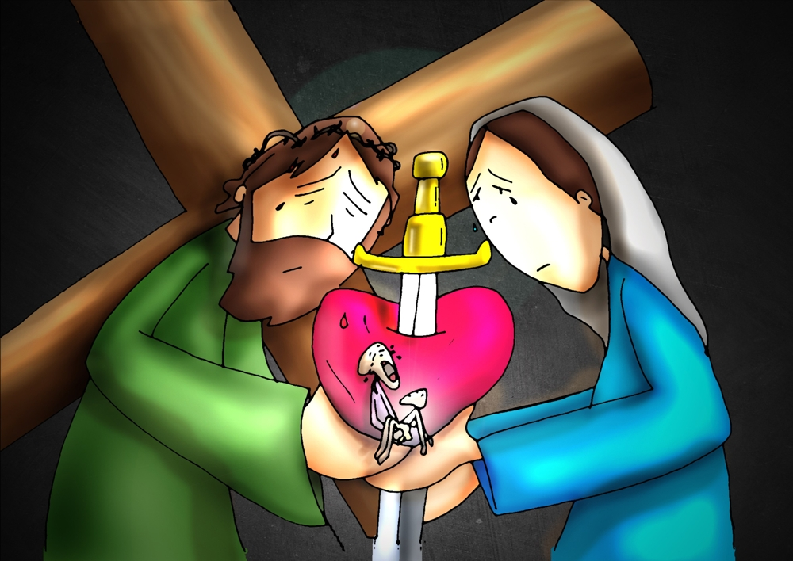
IV ESTACIÓN: Jesús encuentra a su madre
Y una espada de dolor atraviesa el corazón de María… dolor de madre que ve morir la vida de sus entrañas. No hay dolor más fuerte que el de perder a un hijo..

Slide 6
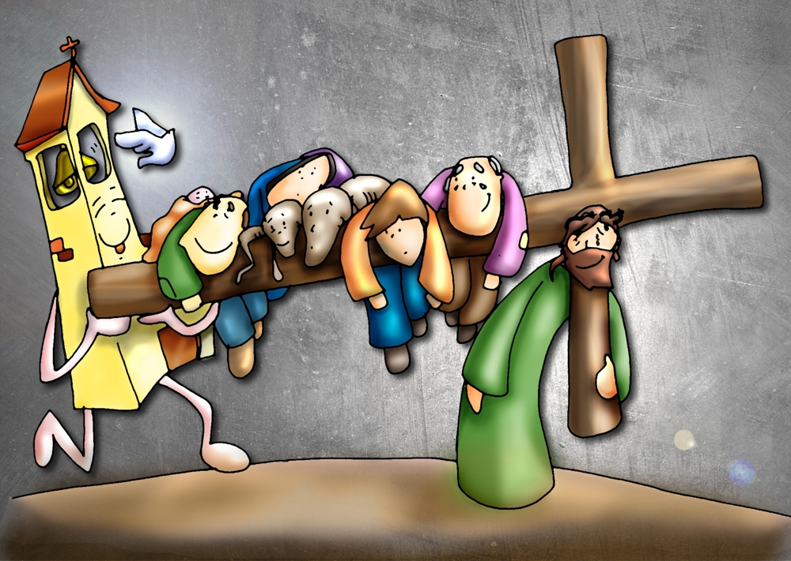
V ESTACIÓN Jesús es ayudado por el Cireneo
Sus seguidores queremos ser hoy una Iglesia cirenea movida por el espíritu soportando la carga de los crucificados, alegrando el rostro de Jesucristo.

Slide 7
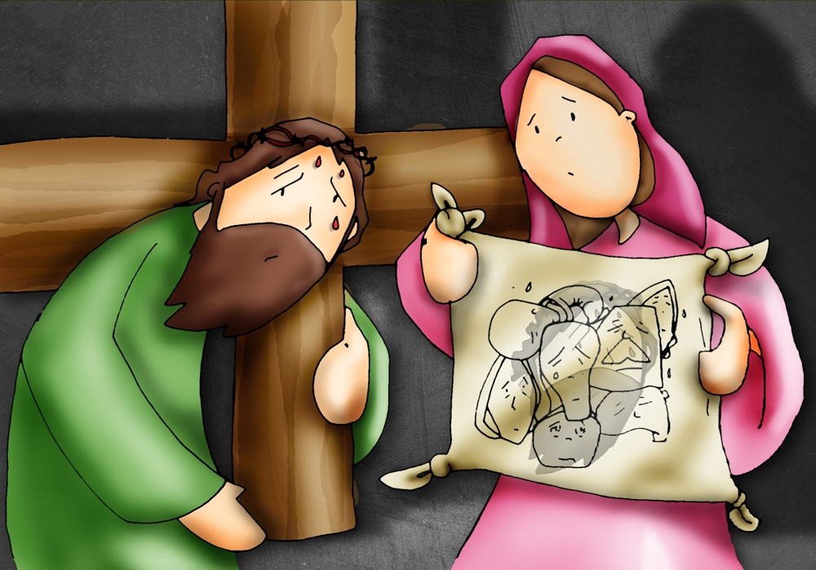
VI ESTACIÓN: Jesús encuentra a Verónica
El rostro de Jesús brilla hoy en el rostro de los pobres… Secar su sudor y su sangre es la vocación tuya y mía. Señor, ayúdanos a descubrir tu rostro en todos los que sufren.

Slide 8
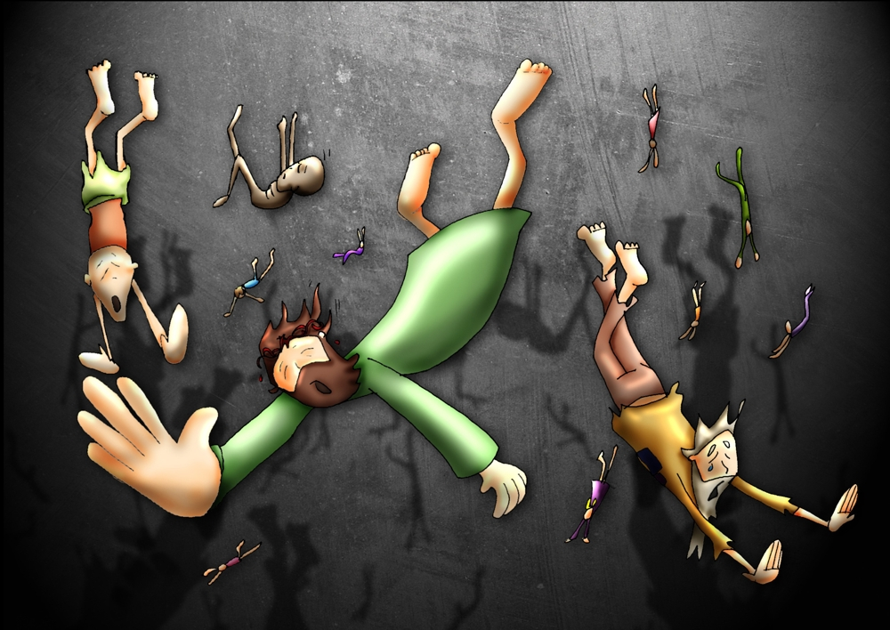
VIII ESTACIÓN: Jesús cae por segunda vez
No cae solo, sigue cayendo hoy, cae con el pobre, con el hambriento, con el enfermo, con el desnudo, con el preso, con el discriminado, con el indiferente, hacia todos los hermanos que sufren. Y no caemos en la cuenta de tantos que están cayendo y nos tiende una mano para que les ayudemos.

Slide 9
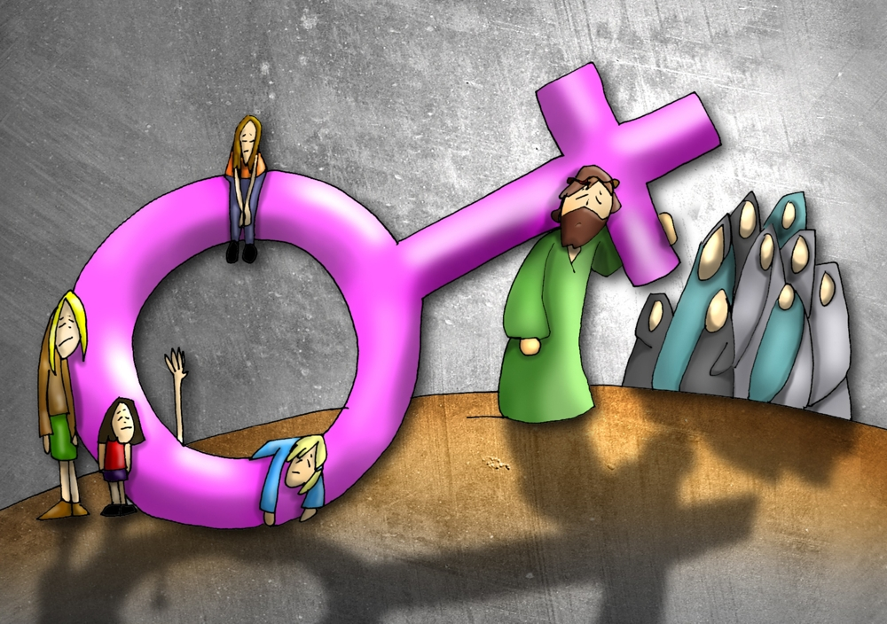
VIII ESTACIÓN Jesús consuela a las mujeres de Jerusalén
Jesús se acerca a las mujeres, mujeres sin rostro que sufren y siguen sufriendo discriminación, malos tratos, siguen sufriendo y llevando la carga pesada de cada familia. La pobreza y la marginación tienen hoy rostro femenino.

Slide 10
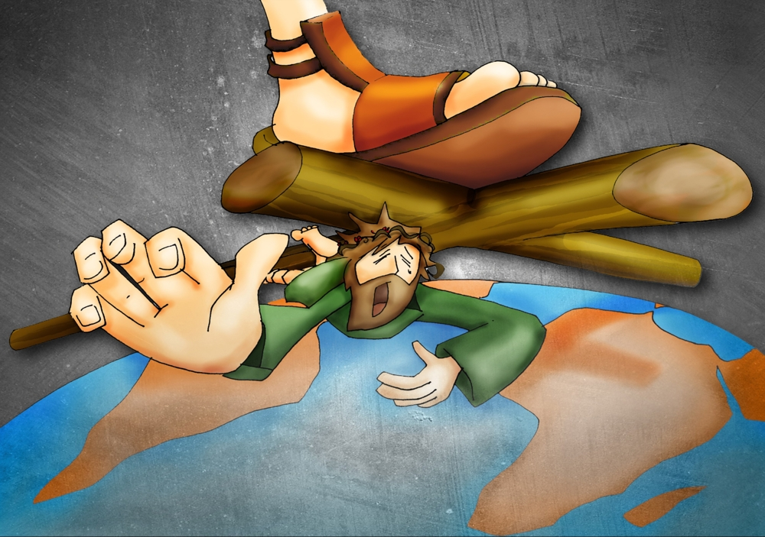
IX ESTACIÓN Jesús cae por tercera vez
Cae y es pisoteado, cae por sí mismo, pero también empujado por los otros: estructuras, intereses, poderes que oprimen al hombre. Señor, ayúdanos a no ser cómplices de empobrecer al hermano…

Slide 11
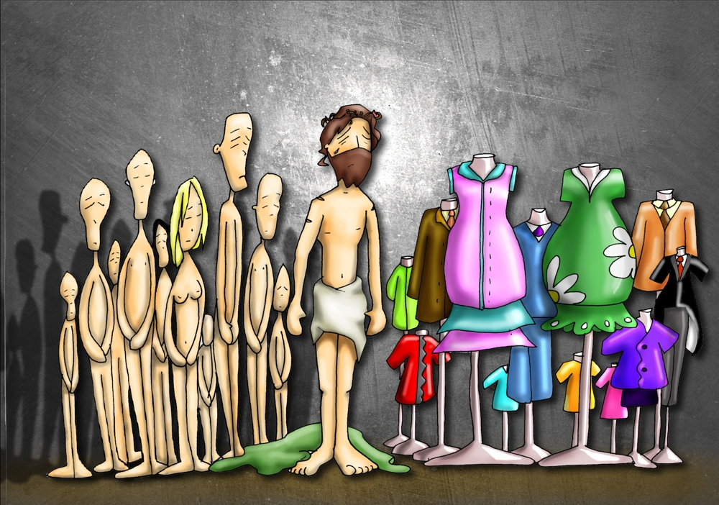
X ESTACIÓN Jesús es despojado de sus vestiduras
Desposeído, desnudo, despreciado, se acerca a dar calor a los desabrigados, modelo de vida y no maniquí disfrazado. La ropa almacenada podría abrigar a toda la humanidad.

Slide 12
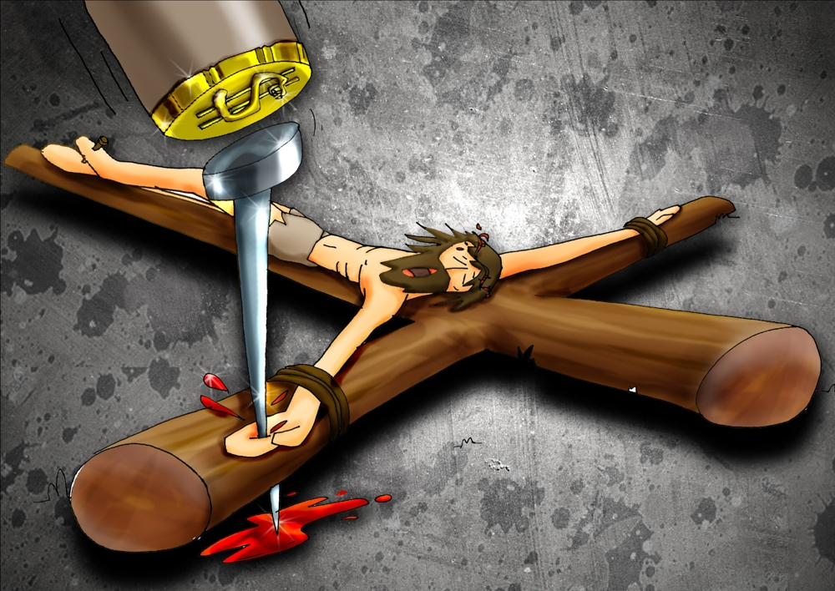
XI ESTACIÓN: Jesús es clavado en la cruz
El poder y el pecado taladran sus manos, el poder y el pecado crucifican a millones de crucificados. ¡Señor, ten piedad!

Slide 13
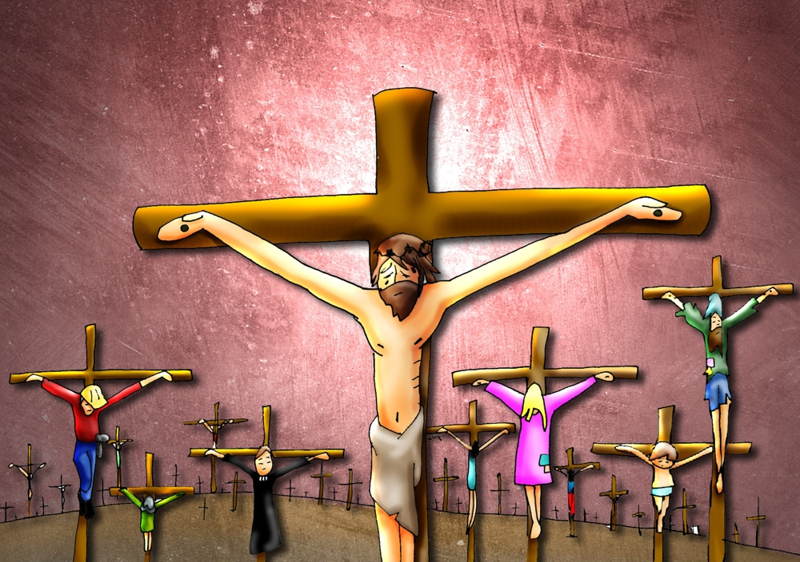

XII ESTACIÓN: Jesús muere en la cruz
Jesús sigue muriendo hoy a nuestro lado, en numerosos hermanos, muere injustamente…es torturado, asesinado, a veces incluso simplemente por creer en Dios. Mirar los árboles de la cruz donde está clavada nuestra salvación…

Slide 14
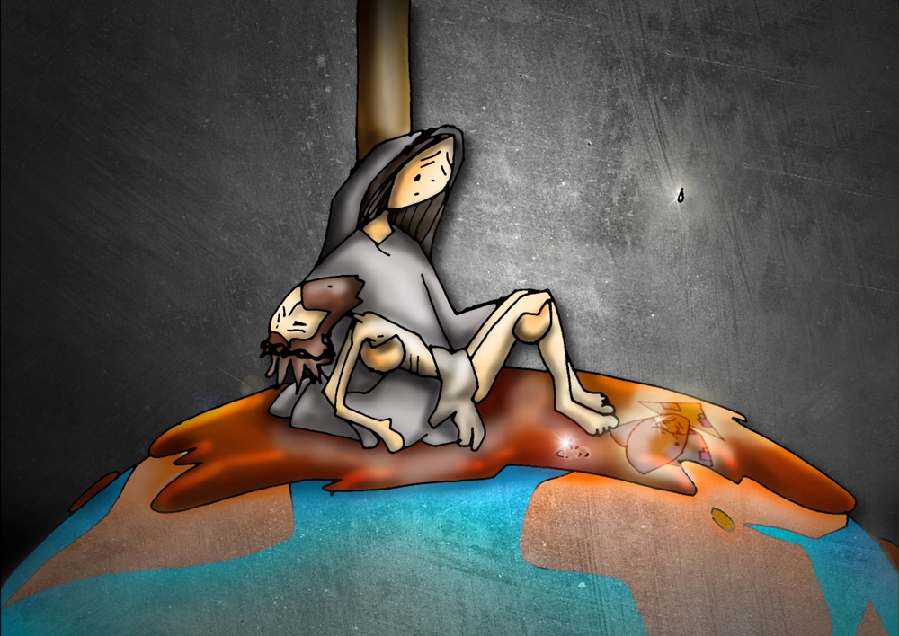
XIII ESTACIÓN: Jesús muerto en manos de su madre
El cielo se viste de luto, la madre y el padre lloran a su hijo y cada día siguen llorando a sus hijos. Dios siempre está al lado de los que sufren, especialmente de los que sufren injustamente…

Slide 15
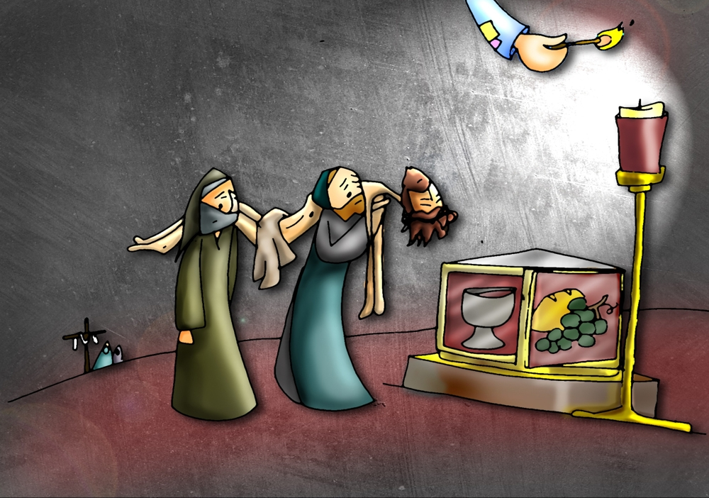
XIV ESTACIÓN: Jesús es sepultado
Su cuerpo sin vida será trasladado al sepulcro y la luz de Dios lo convertirá en sagrario, luz de vida para todos. Jesús vencerá a la muerte, se hará justicia a la vida.

